Slide 1
第二章
运动与力

Slide 2

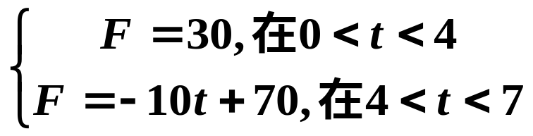
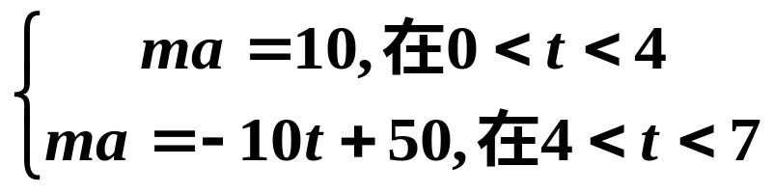
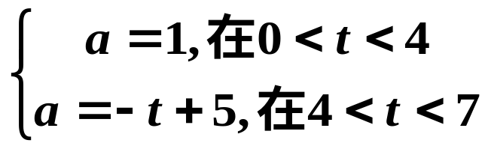
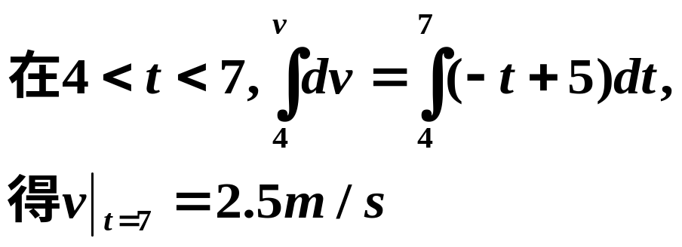
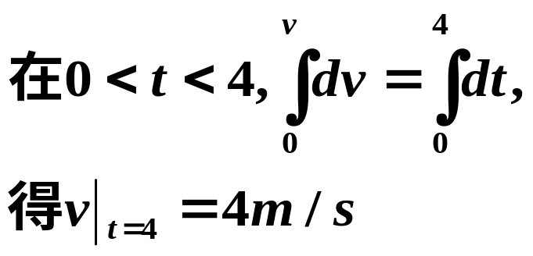
2-7 质量m为10Kg的木箱放在地面上，在水平拉力F的作用下由静止开始沿直线运动，其拉力随时间是变化关系如图所示。已知木箱与地面间的摩擦系数μ为0.2，求t为4s和7s时，木箱的速度大小。（g=10m/s²）
解：
f
F
F(N)
30
0
4
7
t(s)

Slide 3

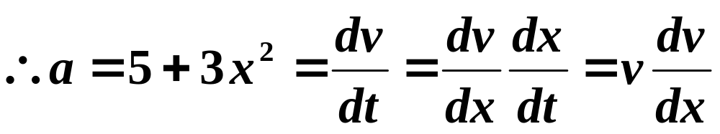
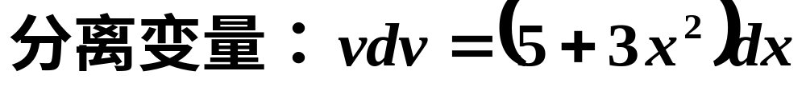
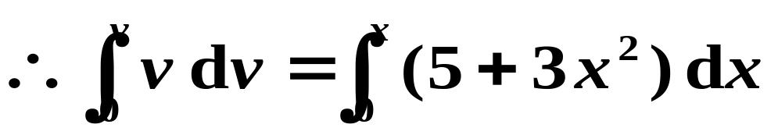
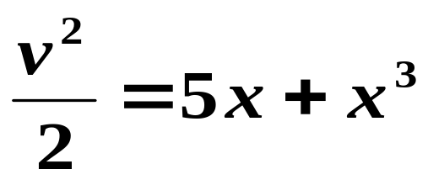
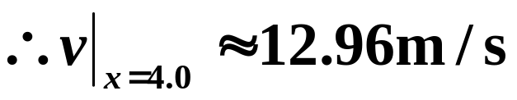
2-8 某质点质量 m = 2.00 kg， 沿x轴做直线运动，受外力 F=10+6x² (SI制)．若在 x₀ = 0处，速度v₀ =0 ，求该物体移到 x = 4.0 m处时速度的大小．
解：由牛二律

Slide 4


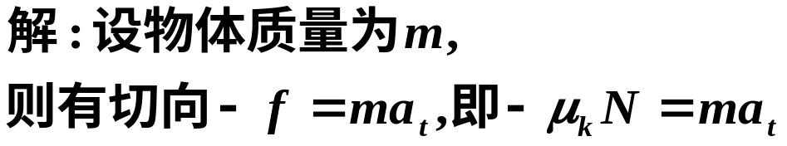


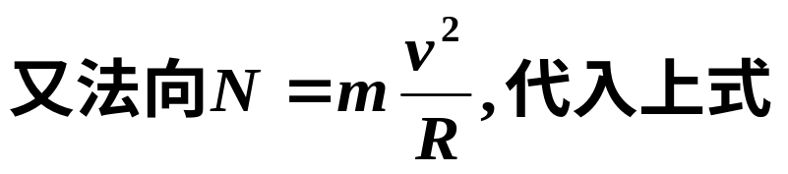


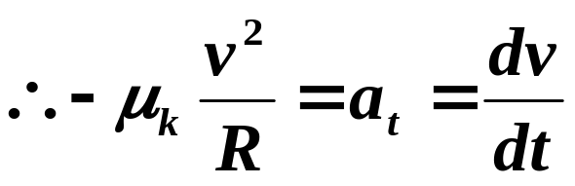
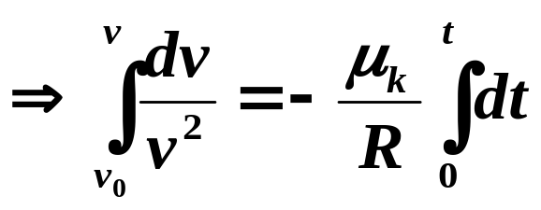

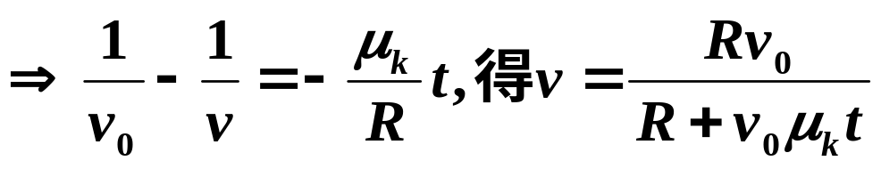
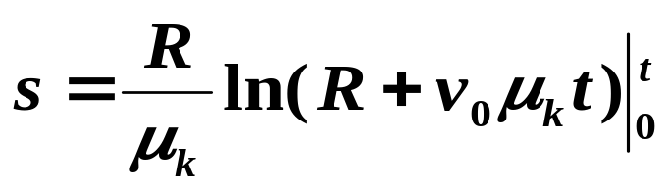
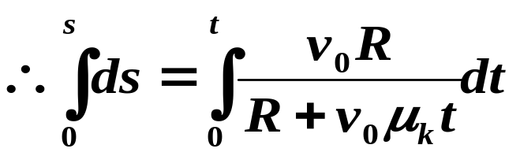
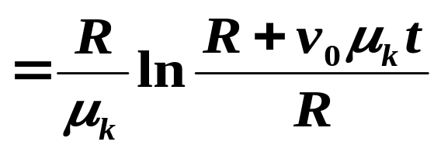
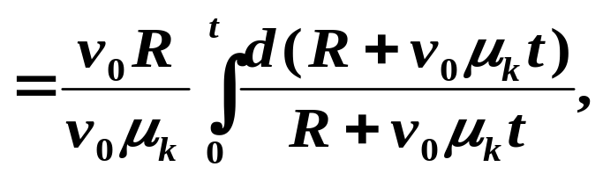
2-9 光滑的水平桌面上放置一固定的圆环带，半径为R，一物体贴着环带的内侧运动，如图所示，物体与环带间的滑动摩擦系数为 ，设物体在某一时刻经A点时的速率为 ，求此后t时间物体的速率以及从A点开始所经过的路程．

Slide 5




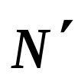

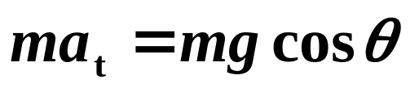
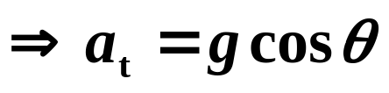


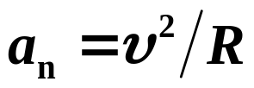
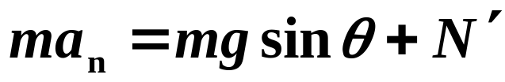
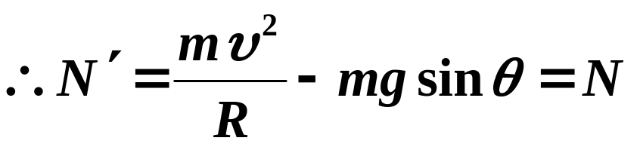
2-10．质量为m 的物体在竖直平面内沿着半径为R的圆形轨道作圆周运动．设t时刻物体瞬时速度的大小为 ，速度的方向与竖直方向成角 （如图所示）．求：
⑴ t时刻物体的切向加速度 和法向加速度 ．
⑵ t时物体对轨道的压力的大小N．
m
解：建立切向、法向坐标，列方程
R
O
(物体对轨道的压力N是Ｎ’的反作用力，大小相等，方向相反。)

Slide 6
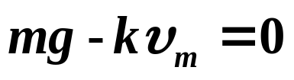
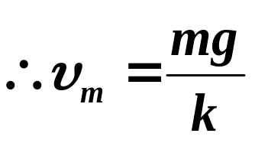
2-11 质量为m的静止物体自较高的空中开始下落，它除受重力外，还受到一个与速度成正比的阻力的作用，比例系数为 k > 0，求下落物体的收尾速度（即最后物体作匀速运动时的速度）．
kv
解：
最后物体作匀速运动时, 则有
x
mg

Slide 7








2-12.如图，CO绳与竖直方向成30º角度，O为一定滑轮，物体A与B用跨过定滑轮的细绳相连，处于平衡状态。已知B的质量为10kg，地面对B的支持为80N，若不考虑滑轮的大小。
求：(1) 物体A的质量；
(2) 物体B与地面的摩擦力；
(3) 绳CO的拉力。(取g=10m/s²)
C
T_{c}
30º
解：对Ｃ：T_{A}＝T_{B}=m_{A}g，由矢量合成法则（见下图）可得
O
T_{B}
α
N
T_{A}
α
f_{B}
A
B
对B：
m_{A}g
m_{b}g
30º
对Ｃ，由力的平衡可得
30º
α

Slide 8
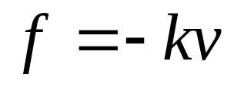
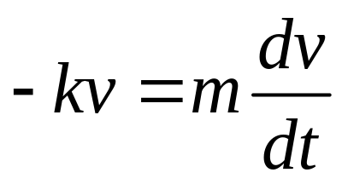
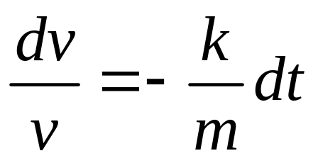
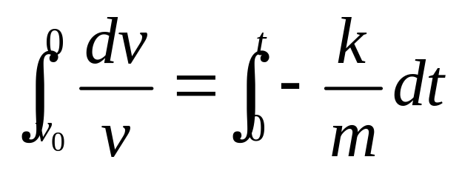
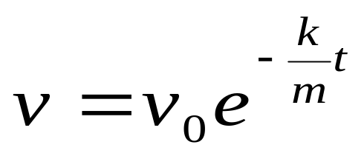
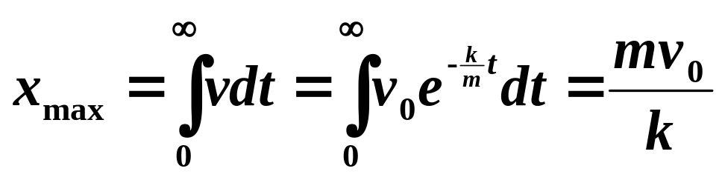
2-13 质量为m的子弹以速度v₀水平射入沙土中，设子弹所受阻力与速度反向，大小与速度成正比，比例系数为k，忽略子弹的重力，求：（1）子弹射入沙土后，速度随时间变化的函数式；（2）子弹进入沙土的最大深度。
解：（1）子弹射入沙土中的阻力表达式为：
又由牛二律可得：
分离变量，可得：
两边同时积分，有：
所以：
（2）子弹进入沙土的最大深度也就是 t =∞ 的时候子弹的位移，则：

Slide 9
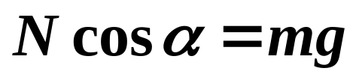
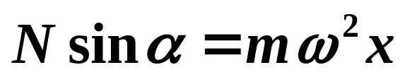
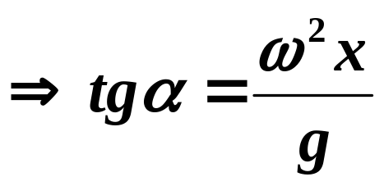
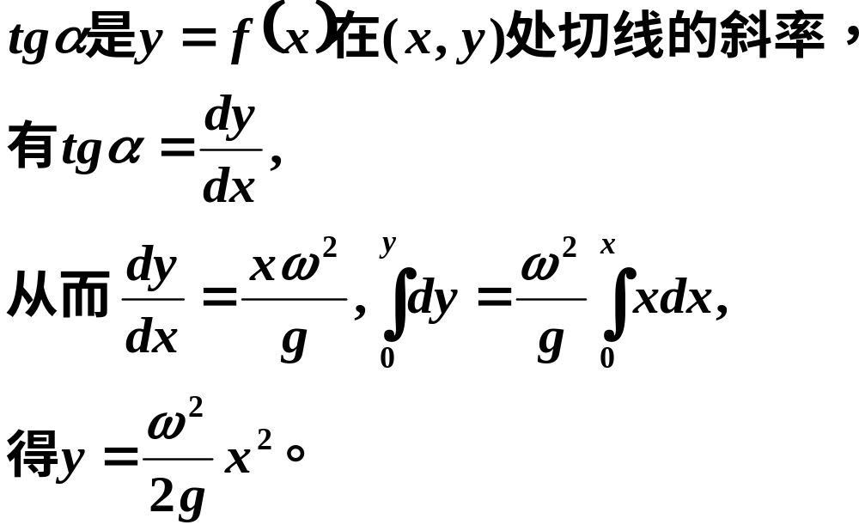
2-14如图2-14，弯曲的棒OA可绕OY的轴转动，OA上有一个小环，可无摩擦地沿OA运动。欲使小环在OA上以角速度ω转动时不沿OA运动，试求棒OA的形状（即y=f(x)=?）。
解：因为小环不沿y方向运动，故y方向受力为0，所以
支持力的分力提供向心力
y
A
N
mg
α
O
x
图2-14

Slide 10

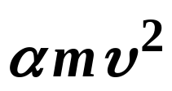


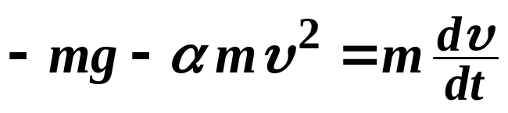
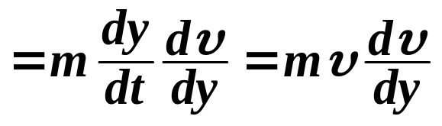
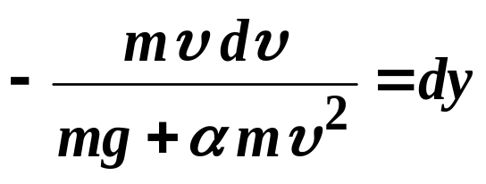
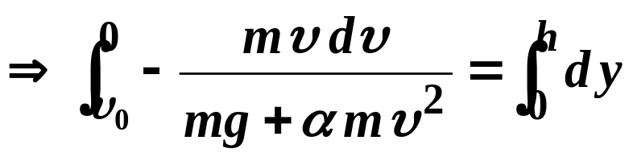
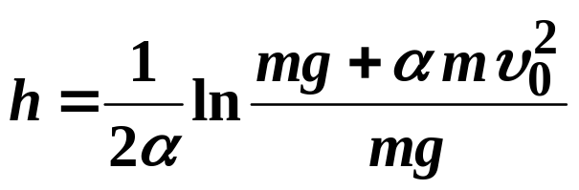

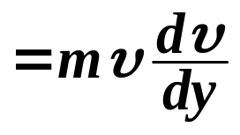
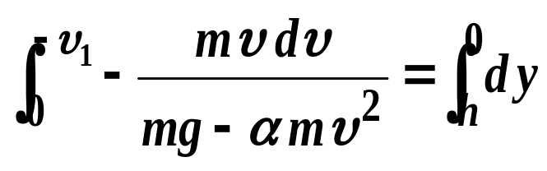
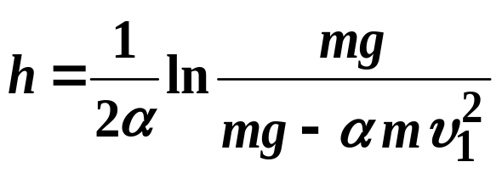
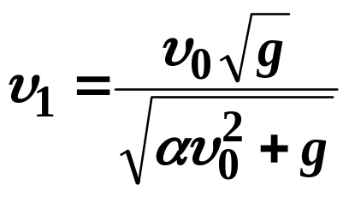
2-15 以初速率 从地面竖直向上抛出一质量为 m 的小球，小球除受重力外，还受一个大小为 的粘滞阻力（ 为常数， 为小球运动的速率），求当小球回到地面时的速率．
解：取地面为原点，y轴正向竖直向上．
小球上抛时，由牛顿第二定律有
y
mg
mg
o
得最大高度
小球下落时，由牛顿第二定律有
得
解得

